Slide 1
HUITIEME edition des rencontres de danse contemporaine ET cirque
LES 13 ET 14 JUIN 2018 A L’IFCI
ABIDJAN

Slide 2
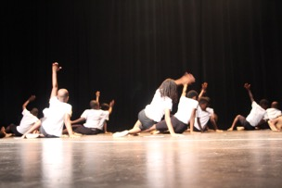

Slide 3
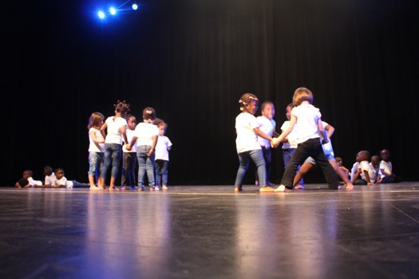
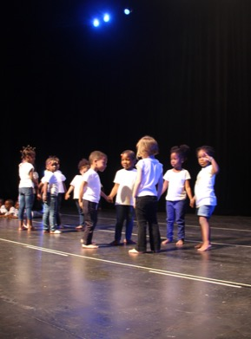

Slide 4
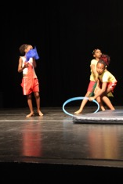
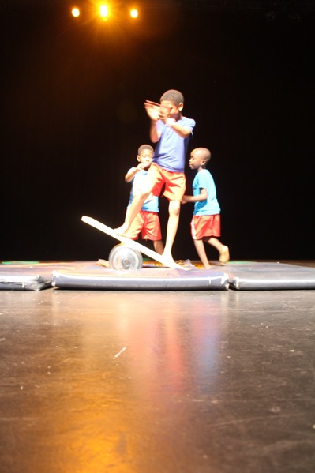
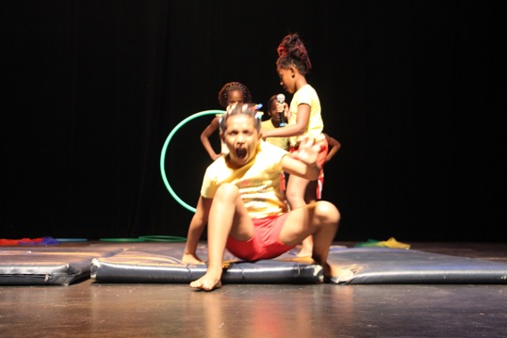

Slide 5
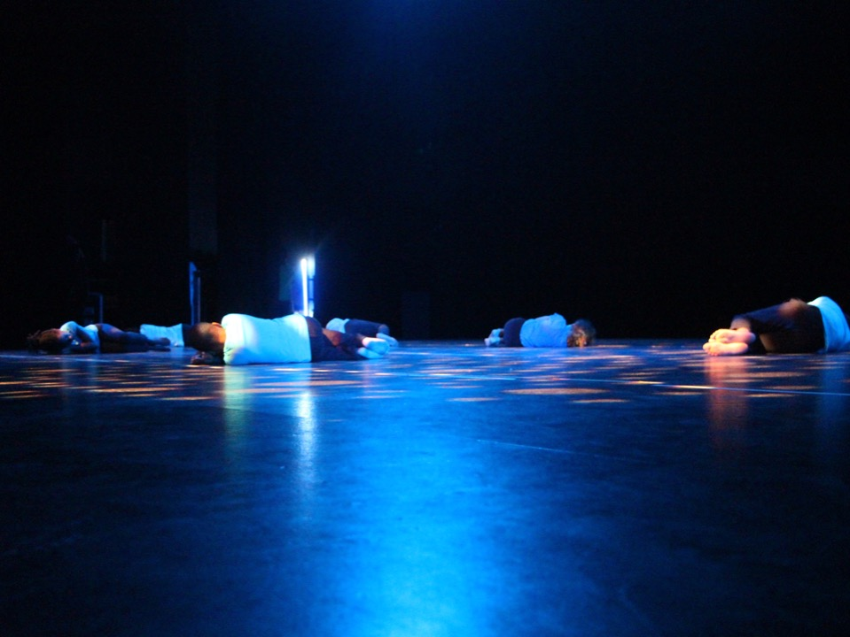

Slide 6
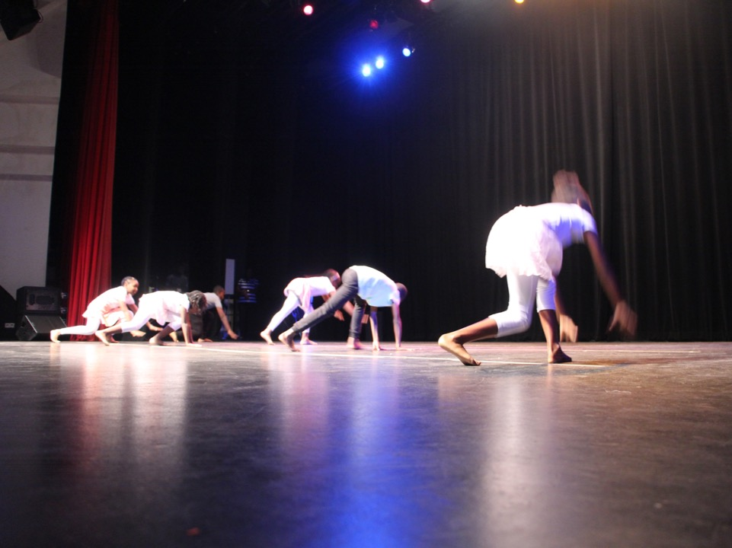

Slide 7
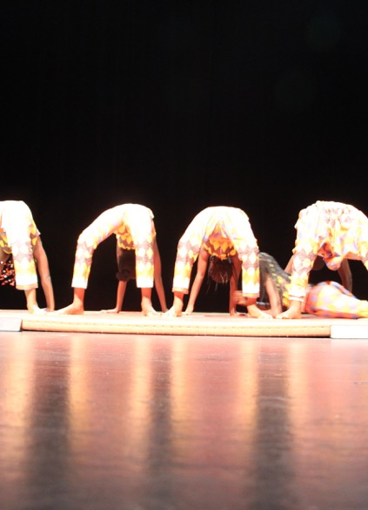
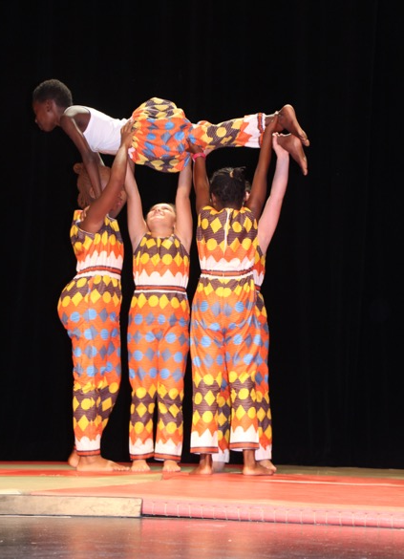

Slide 8
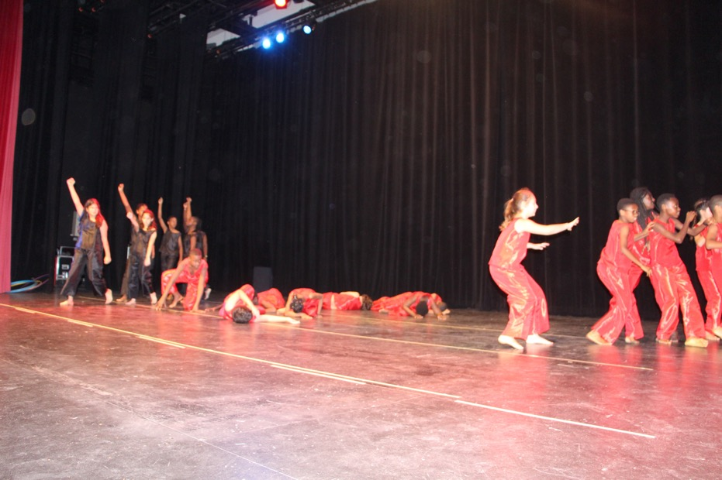

Slide 9
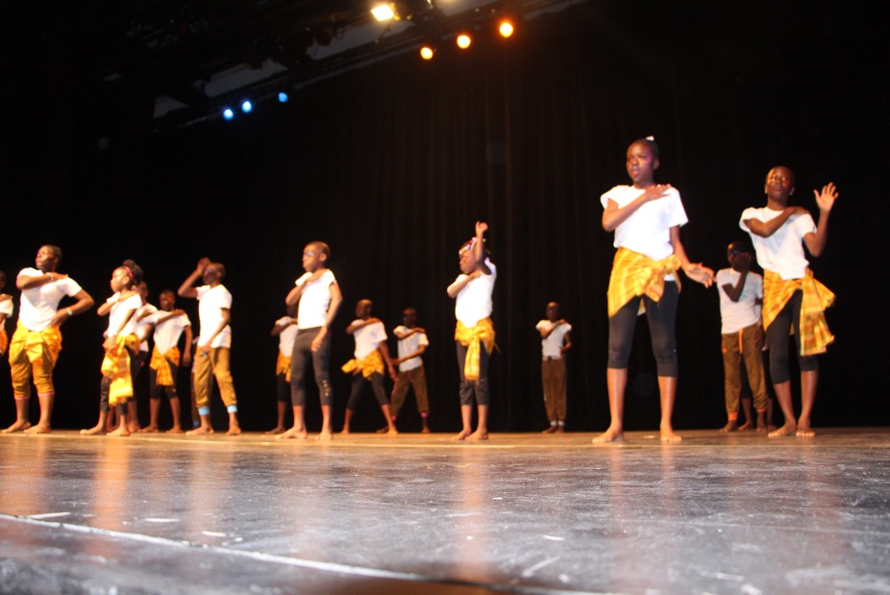

Slide 10
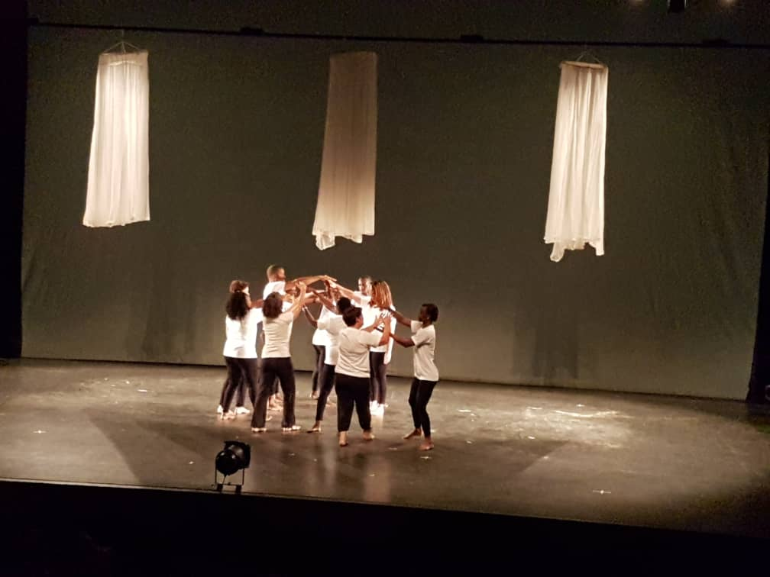
RENDEZ-VOUS PRIS POUR L ’AN PROCHAIN
Beaucoup d’émotions..
Bravo à tous les élèves et aux enseignants!
Avec la participation des écoles homologuées, des écoles partenaires et de la Bibliothèque pour tous.

